Slide 1
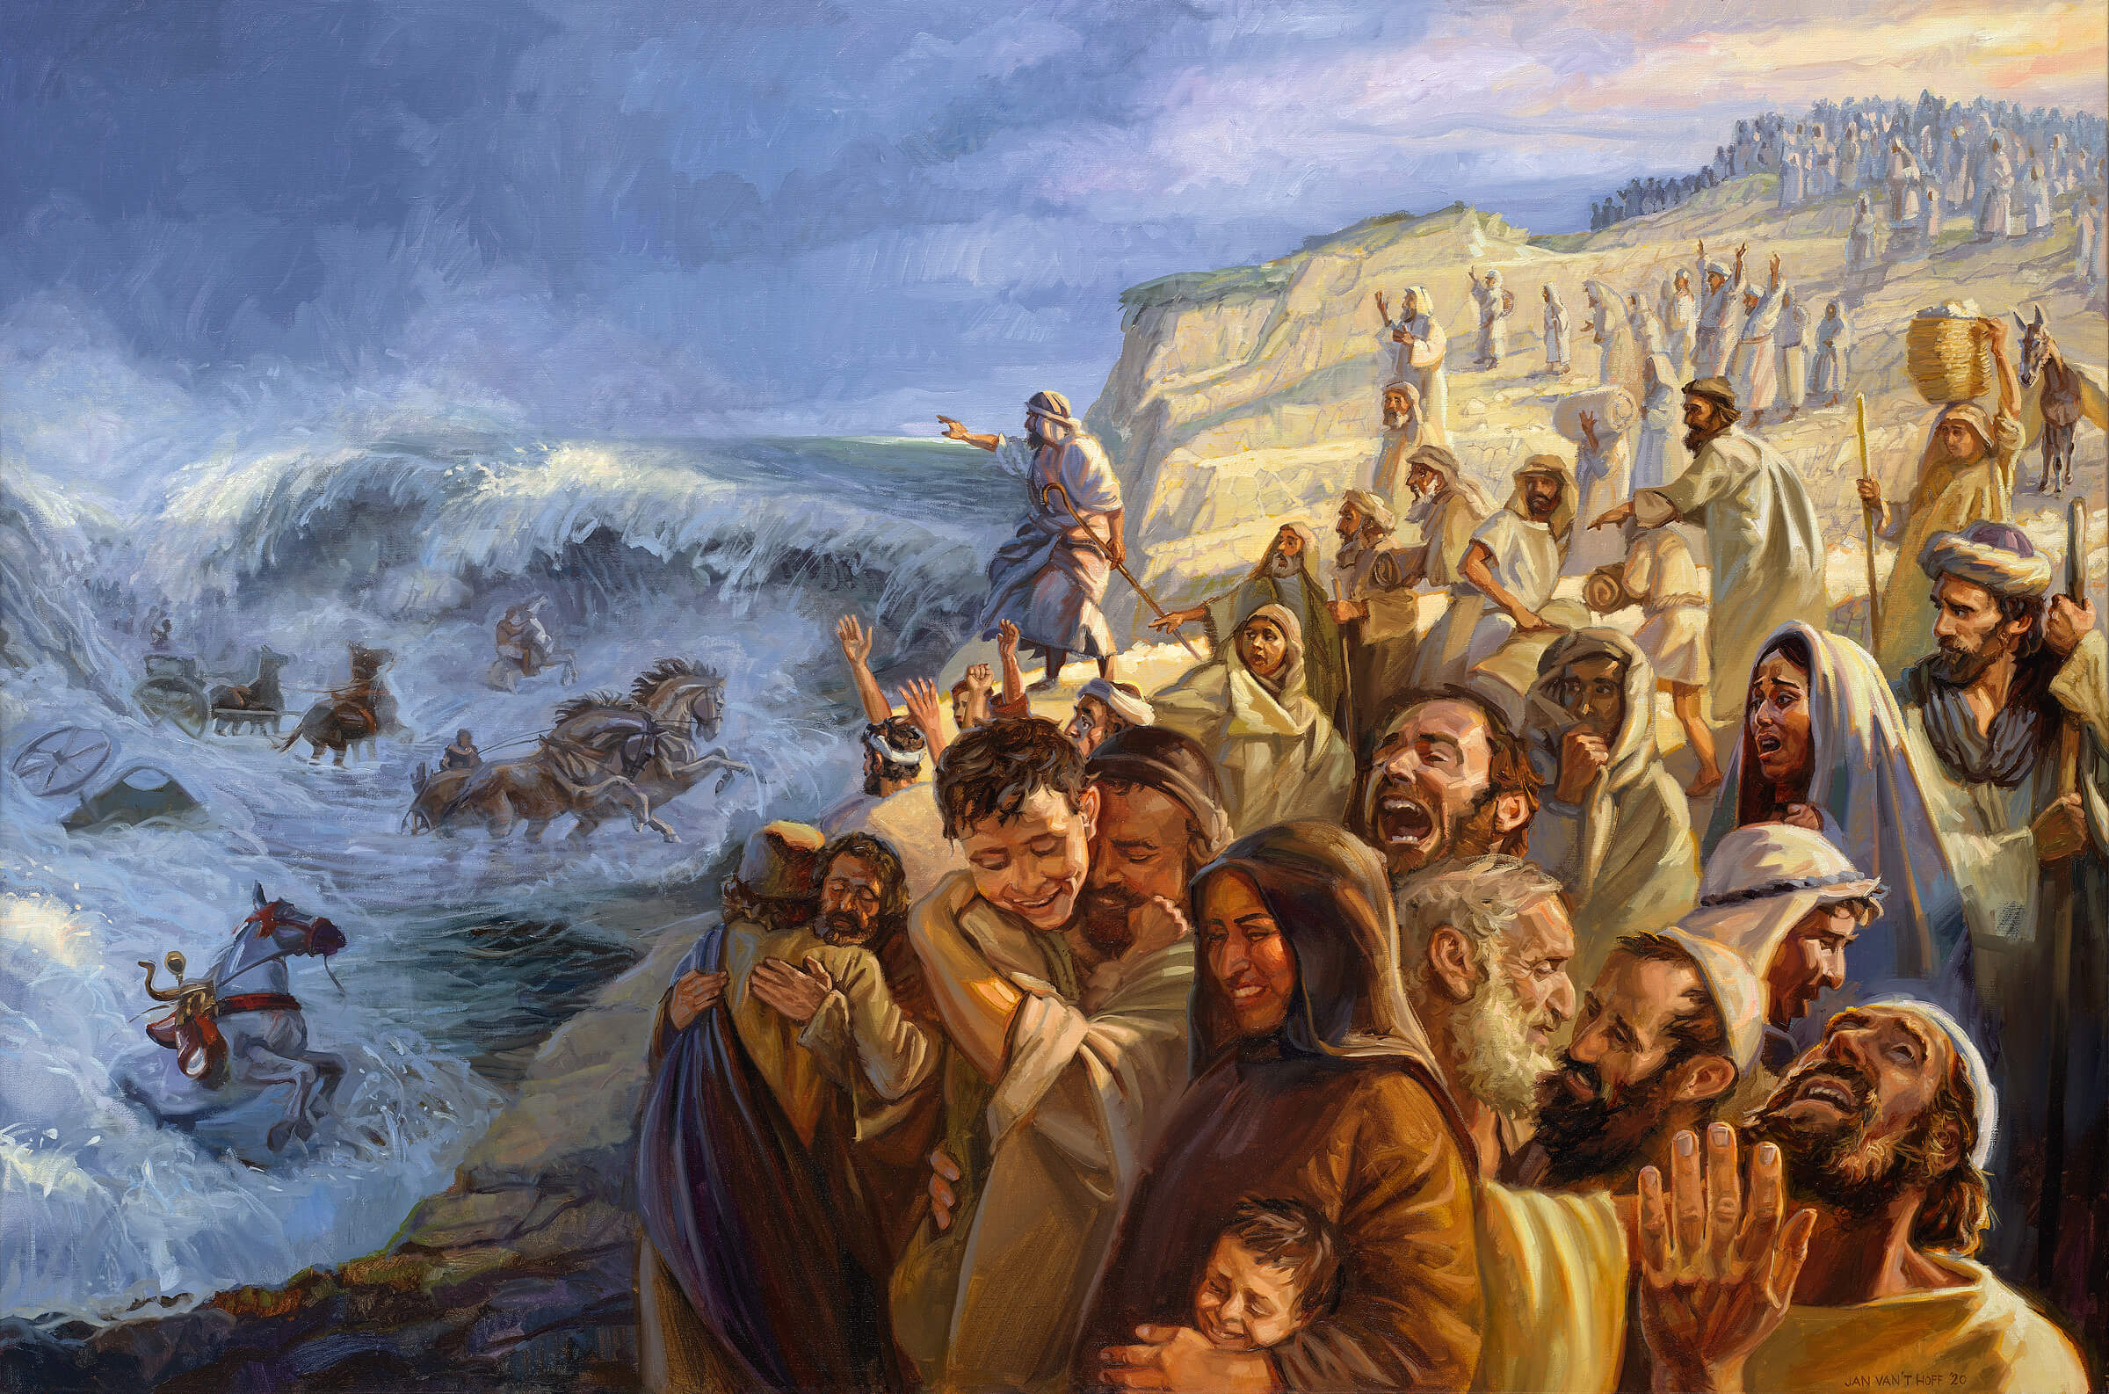
মোশির গান
যাত্রাপুস্তক 15:1-18

Slide 2
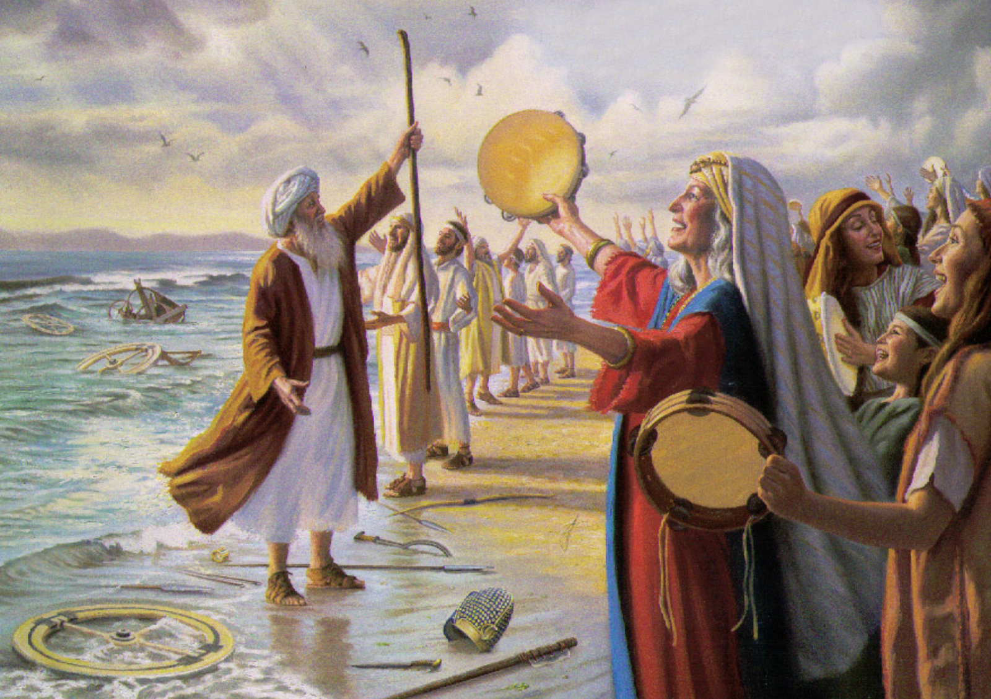
প্রভুর মহিমা (1-3 পদ)
তখন মোশি ও ইস্রায়েল-সন্তানেরা সদাপ্রভুর উদ্দেশে এই গীত গান করিলেন; তাঁহারা বলিলেন,
আমি সদাপ্রভুর উদ্দেশে গান করিব; কেননা তিনি মহিমান্বিত হইলেন,
তিনি অশ্ব ও তদারোহীকে সমুদ্রে নিক্ষেপ করিলেন।
সদাপ্রভু আমার বল ও গান,
তিনি আমার পরিত্রাণ হইলেন;
এই আমার ঈশ্বর, আমি তাঁহার প্রশংসা করিব;
আমার পৈতৃক ঈশ্বর, আমি তাঁহার প্রতিষ্ঠা করিব।
3সদাপ্রভু যুদ্ধবীর;
সদাপ্রভু তাঁহার নাম।

Slide 3
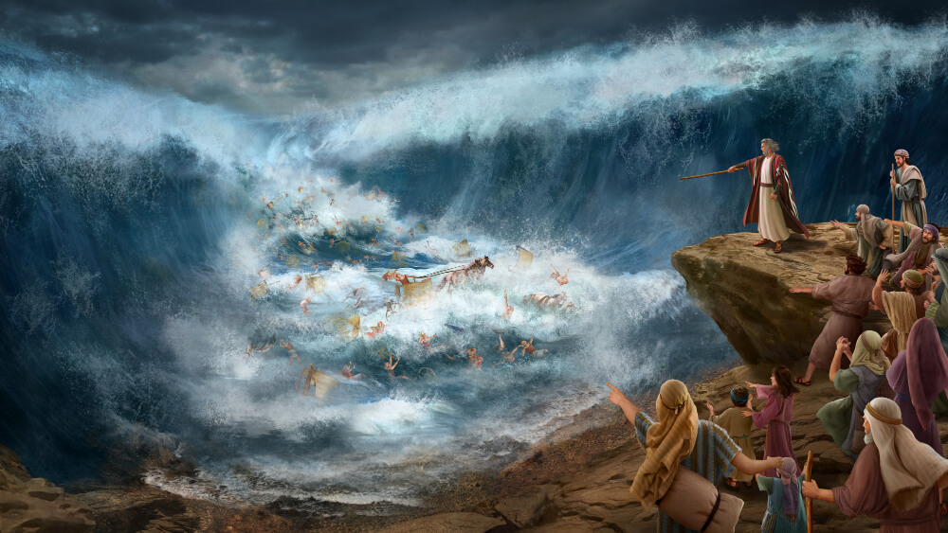
ফরৌণের উপর প্রভুর বিজয় (4-5 পদ)
তিনি ফরৌণের রথসমূহ ও সৈন্যদলকে সমুদ্রে নিক্ষেপ করিলেন;
তাঁহার মনোনীত সেনানিগণ সূফসাগরে নিমগ্ন হইল।
জলরাশি তাহাদিগকে আচ্ছাদন করিল;
তাহারা অগাধ জলে প্রস্তরবৎ তলাইয়া গেল।

Slide 4

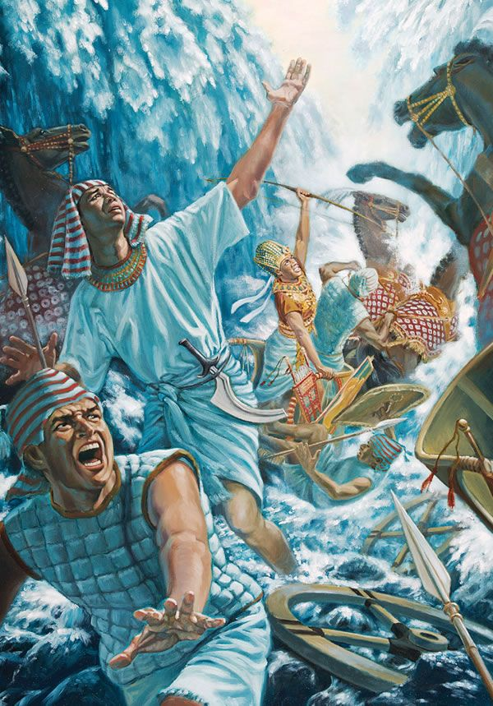
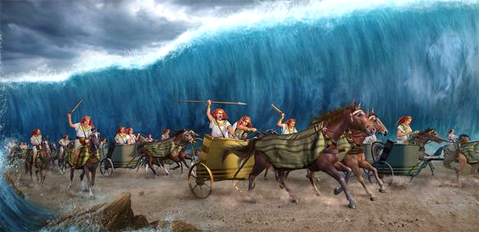
প্রভুর মহিমান্বিত মহিমা (6-7 পদ)
হে সদাপ্রভু, তোমার দক্ষিণ হস্ত বলে গৌরবান্বিত;
হে সদাপ্রভু, তোমার দক্ষিণ হস্ত শত্রু চূর্ণকারী।
তুমি নিজ মহিমার মহত্ত্বে, যাহারা তোমার বিরুদ্ধে উঠে, তাহাদিগকে নিপাত করিয়া থাক;
তোমার প্রেরিত কোপাগ্নি নাড়ার ন্যায় তাহাদিগকে ভক্ষণ করে।

Slide 5

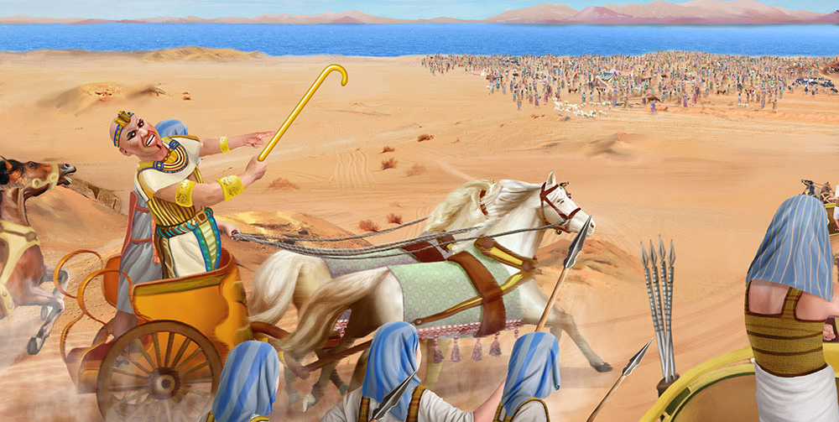
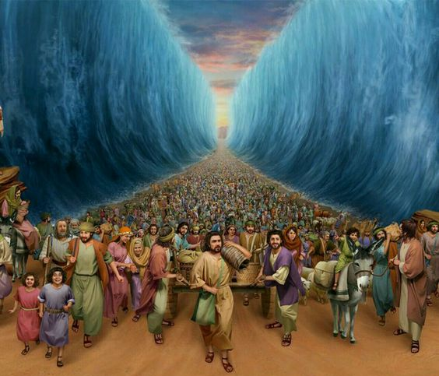
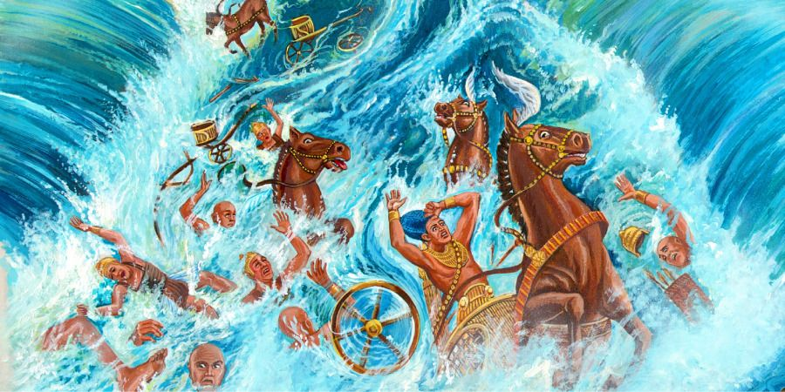
প্রভুর সৃজনশীল শক্তি এবং বিচার (8-10 পদ)
তোমার নাসিকার নিশ্বাসে জল রাশীকৃত হইল;
স্রোত সকল স্তূপের ন্যায় দণ্ডায়মান হইল;
সমুদ্র-গর্ভে জলরাশি ঘনীভূত হইল।
শত্রু বলিয়াছিল,
আমি পশ্চাৎ ধাবিত হইব,
উহাদের সঙ্গ ধরিব, লুট বিভাগ করিয়া লইব;
উহাদিগেতে আমার অভিলাষ পূর্ণ হইবে;
আমি খড়গ নিষ্কোষ করিব, আমার হস্ত উহাদিগকে বিনাশ করিবে।
তুমি নিজ বায়ু দ্বারা ফুঁ দিলে, সমুদ্র তাহাদিগকে আচ্ছাদন করিল; তাহারা প্রবল জলে সীসাবৎ তলাইয়া গেল।

Slide 6

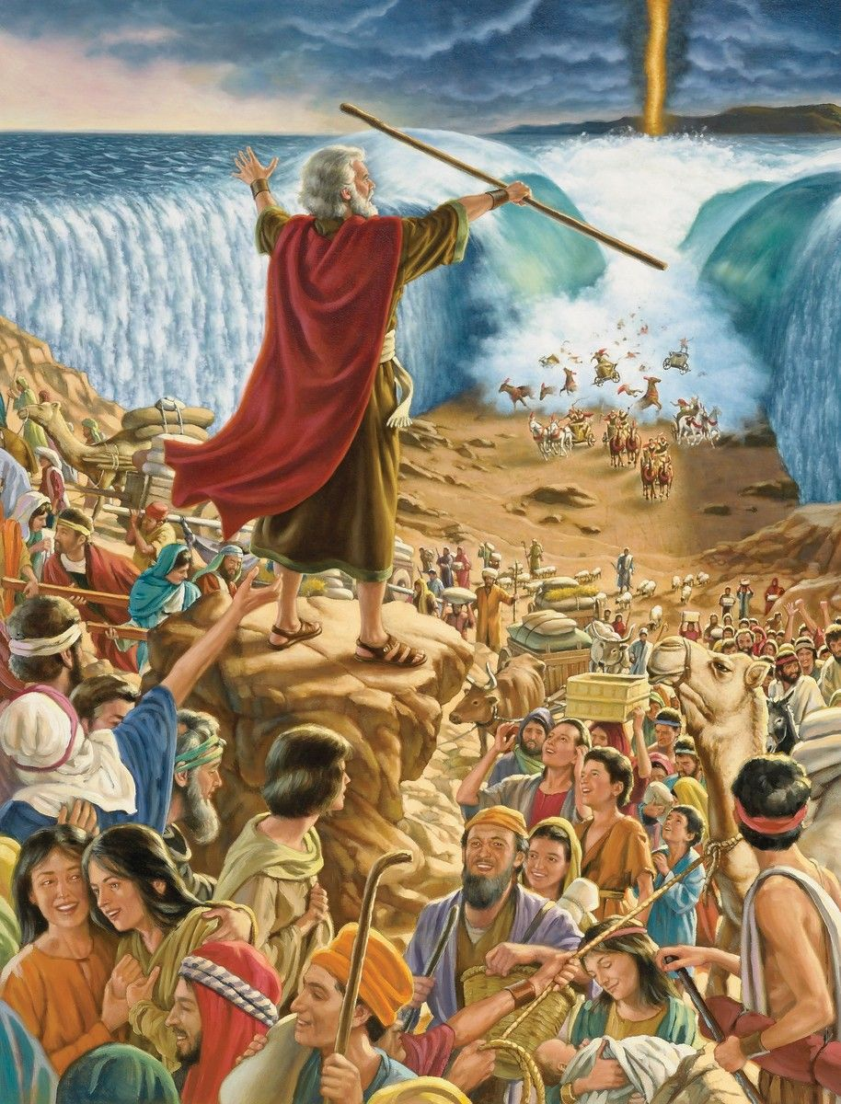
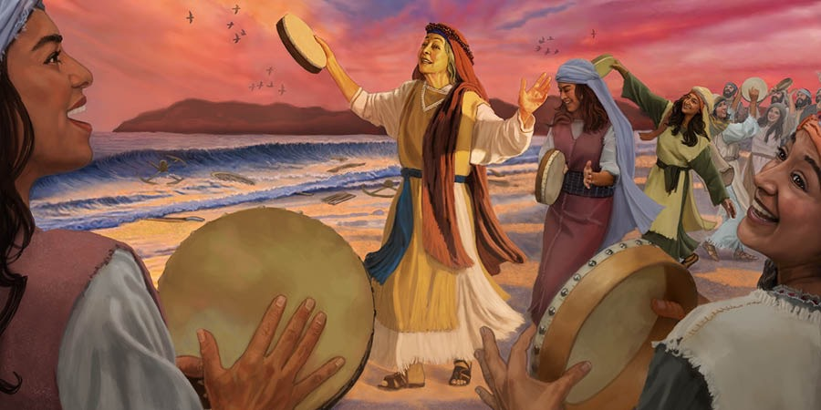
প্রভুর অনন্যতা (পদ 11)
হে সদাপ্রভু, দেবগণের মধ্যে কে তোমার তুল্য?
কে তোমার ন্যায় পবিত্রতায় আদরণীয়,
প্রশংসায় ভয়ার্হ, আশ্চর্য্য ক্রিয়াকারী?

Slide 7

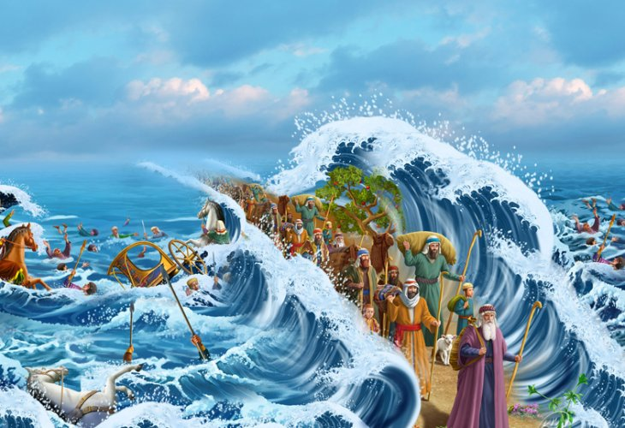
প্রভুর প্রেম এবং শত্রুদের হাত থেকে মুক্তি (পদ 12-16a)
তুমি আপন দক্ষিণ হস্ত বিস্তার করিলে,
পৃথিবী উহাদিগকে গ্রাস করিল।
তুমি যে লোকদিগকে মুক্ত করিয়াছ, তাহাদিগকে নিজ দয়াতে চালাইতেছ,
তুমি নিজ পরাক্রমে তাহাদিগকে তোমার পবিত্র নিবাসে লইয়া যাইতেছ।
জাতি সকল ইহা শুনিল, কম্পান্বিত হইল,
পলেষ্টিয়া-বাসিগণ ব্যথাগ্রস্ত হইয়া পড়িল।
তখন ইদোমের দলপতিগণ বিহ্বল হইল;
মোয়াবের মেড়ারা কম্পগ্রস্ত হইল; কনান-নিবাসী সকলে গলিয়া গেল।
ত্রাস ও আশঙ্কা তাহাদের উপরে পড়িতেছে;
তোমার বাহুবলে তাহারা প্রস্তরবৎ স্তব্ধ হইয়া আছে;

Slide 8
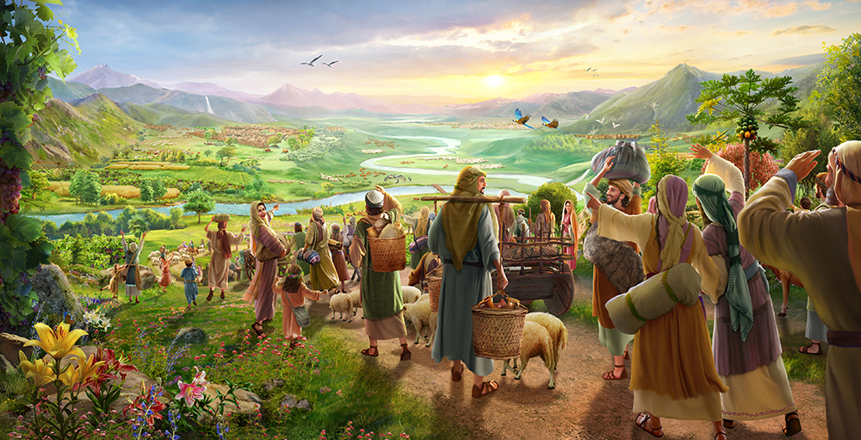
প্রভু হলেন রাজা এবং প্রতিশ্রুত দেশে তাঁর লোকেদের বিশ্রাম দেন (16b-18)
যাবৎ, হে সদাপ্রভু, তোমার প্রজাগণ উত্তীর্ণ না হয়,
যাবৎ তোমার ক্রীত প্রজাগণ উত্তীর্ণ না হয়।
তুমি তাহাদিগকে লইয়া যাইবে, আপন অধিকার-পর্ব্বতে রোপন করিবে;
হে সদাপ্রভু, তথায় তুমি আপন নিবাসার্থ স্থান প্রস্তুত করিয়াছ;
হে প্রভু তথায় তোমার হস্ত ধর্ম্মধাম স্থাপন করিয়াছে।
সদাপ্রভু যুগে যুগে অনন্তকাল রাজত্ব করিবেন।

Slide 9
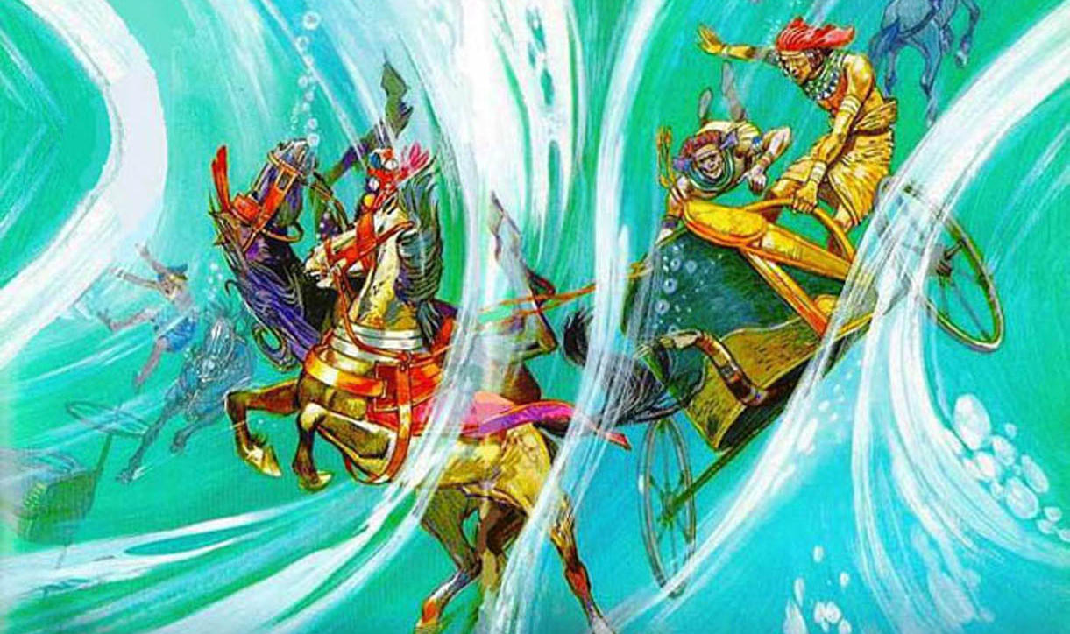
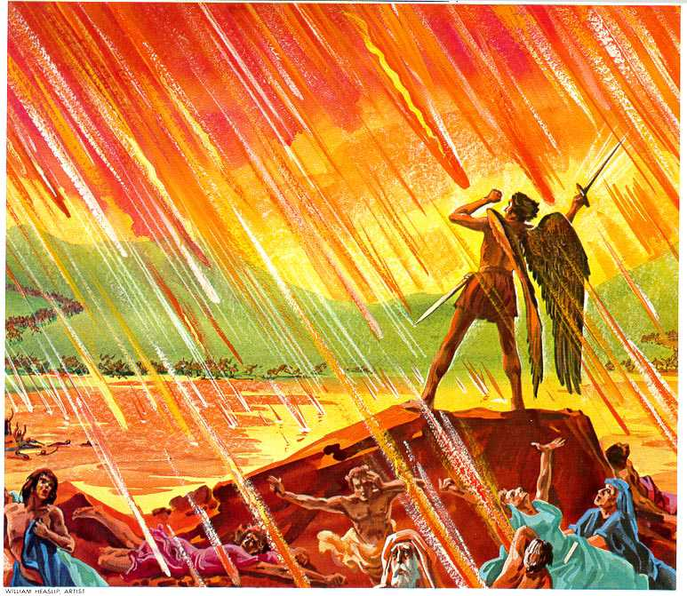
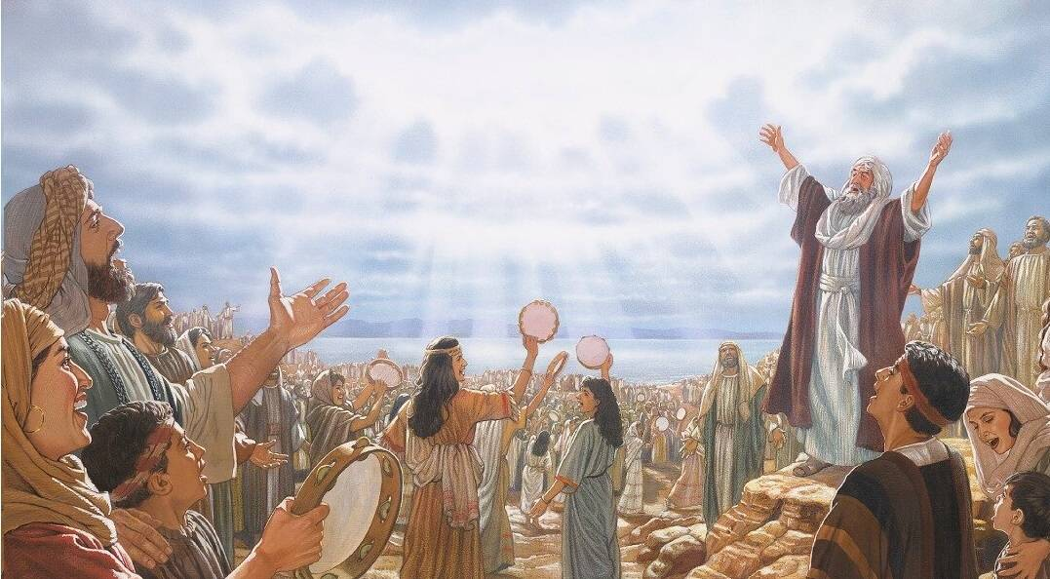
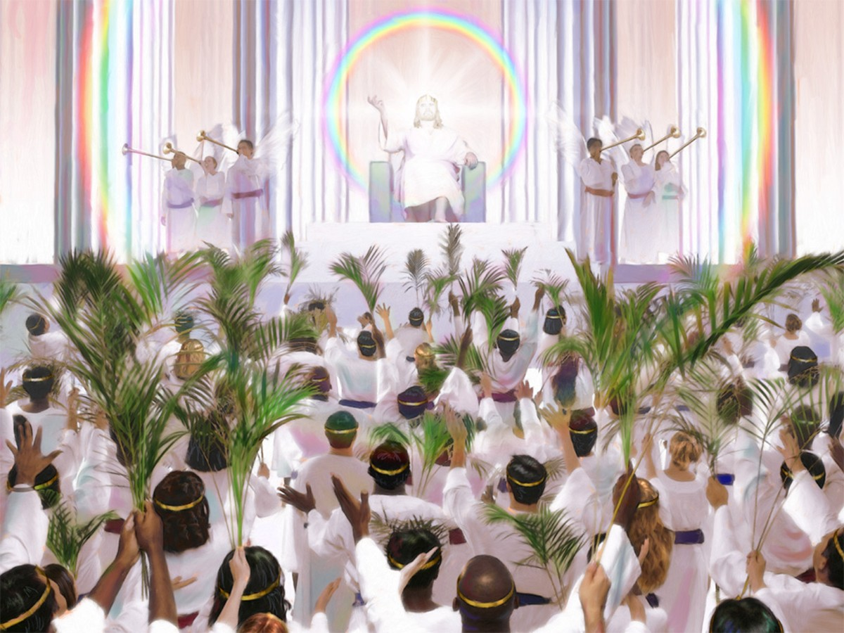
যাত্রাপুস্তক 15:1-18
প্রকাশিত বাক্য 20:7-10; 15:1-4

